Slide 1
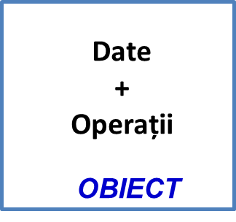
ABSTRACTIZARE - OBIECT
Datele sunt descrise de ATRIBUTE, descriu proprietățile unui OBIECT
Actionează asupra atributelor
Elemente de date (cimpuri) cu valorile asociate lor
Ex. Obiect – CARTE
Atribute – (Titlu, autorul, pret)
STARE – Titlu “Poezii”, Autorul “M.Eminescu”, Pret “20 Lei”
OBIECTUL este caracterizat de
STARE
COMPORTAMENT
IDENTITATE
Sunt OPERAȚIILE pe care OBIECTUL poate să le execute asupra luiI, adică ACȘIUNILE pe el ca să furnizeze informațiile de STARE a OBIECT-ului.
Ex. MODIFICĂ, OBȚINE, AFIȘEAZĂ, etc
Este o caracteristica ce identifică OBIECTUL in mod unic permiţând să se construiască referiri spre obiect şi să se facă distincţia tuturor obiectelor într-o manieră non- ambiguă şi independentă de starea lor.

Slide 2
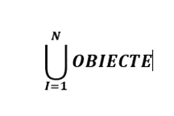
ABSTRACTIZARE - CLASA
CLASA
Datele sunt descrise de ATRIBUTE, descriu proprietățile unui OBIECT
Actionează asupra atributelor
Elemente de date (cimpuri) cu valorile asociate lor
Ex. Obiect – CARTE
Atribute – (Titlu, autorul, pret)
STARE – Titlu “Poezii”, Autorul “M.Eminescu”, Pret “20 Lei”
OBIECTUL este caracterizat de
STARE
COMPORTAMENT
IDENTITATE
Sunt OPERAȚIILE pe care OBIECTUL poate să le execute asupra luiI, adică ACȘIUNILE pe el ca să furnizeze informațiile de STARE a OBIECT-ului.
Ex. MODIFICĂ, OBȚINE, AFIȘEAZĂ, etc
Este o caracteristica ce identifică OBIECTUL in mod unic permiţând să se construiască referiri spre obiect şi să se facă distincţia tuturor obiectelor într-o manieră non- ambiguă şi independentă de starea lor.

Slide 3
ABSTRACTIZARE - CLASA
CLASA
Colectie de OBIECTE cu aceeasi LISTA DE ATRIBUTE
INFORMATIONALE (definite de date)
COMPORTAMENTALE (operatii)
OBIECTE
Reale (formă, conținut...)
Abstracte (formule matematice...)
Evenimente (Apăs o tasta, caut un cuvint...)
Class <nume clasa>
{
  $proprietate1
  ...
  ProprietateN
Function metoda1([par1,par2,…])
{
Cod metoda
}
…
Function metoda1([par1,par2,…])
{
Cod metoda
}
}
Atribute (Public, Private, Protected), proprietăți comune
OBIECTUL este caracterizat de
STARE
COMPORTAMENT
IDENTITATE
Operații, metode
Membri CLASEI
Sablon/Template pentru a scrie o instanță/exemplar al clasei – OBIECT, UN PĂRINTE

Slide 4
GENERAL
Se recomandă ca orice Clasă să fie un fisier .PHP separat, de ex. class.carti.php
Având clasa putem genera o infinitate de obiecte/instante
Variabilele membre ale Clasei pot fi apelate in Exteriorul ei, DOAR prin intermediul funcțiilor create in Clasă sau in clasa de bază.
In cazul claselor derivate, cu condiția ca aceste funcții să fie de tipul
public
Reamintim că dacă membrul unei clase nu are specificat tipul concret, atunci el este prin Default public
Prin Default, variabilile se definesc cu tipul private, iar functiile (metodele) - public, pentru a putea fi accesate din exteriorul clasei, adică implicit a avea efect asupra variabilei clasei
Care este sensul codului $this->nume_variabilă?
Formula indică / face să fie apelată Proprietatea / Variabila / Membrul nume_variabila a unui Obiect din clasa data, adică pentru a apela membrii unei clase
($this->nume_variabilă – anume la această variabilă se face
referință, din instanța/obiectul curent creat in baza clasei)
Cind se accesează metode se foloseste un singur simbol $ in
compoziția menționată, adică $object-> metodă()

Slide 5
1. Noțiuni introductive despre
programarea orientată pe obiecte
PHP Orientat pe Obiecte
Pentru mulți programatori PHP, programarea orientată pe obiecte POO PHP este un concept înspăimântător, plin de sintaxă complicată și alte obstacole
Programarea Orientată pe Obiecte este un stil de codare care permite dezvoltatorilor să grupeze sarcini similare în CLASE. Acest lucru ajută la păstrarea codului după principiul „nu te repeta” "don't repeat yourself" (DRY) și îl face ușor de întreținut.
Unul dintre avantajele majore ale programării DRY este că, dacă o informație se modifică în programul dvs., de obicei este necesară o singură modificare pentru a actualiza codul.
Unul dintre cele mai mari coșmaruri pentru dezvoltatori este menținerea codului în care datele sunt declarate din nou și din nou, ceea ce înseamnă că orice modificare a programului devine un joc infinit mai frustrant de tipul, unde mai trebuie de schimbat ceva?, deoarece se vânează date și funcționalități duplicate…

Slide 6
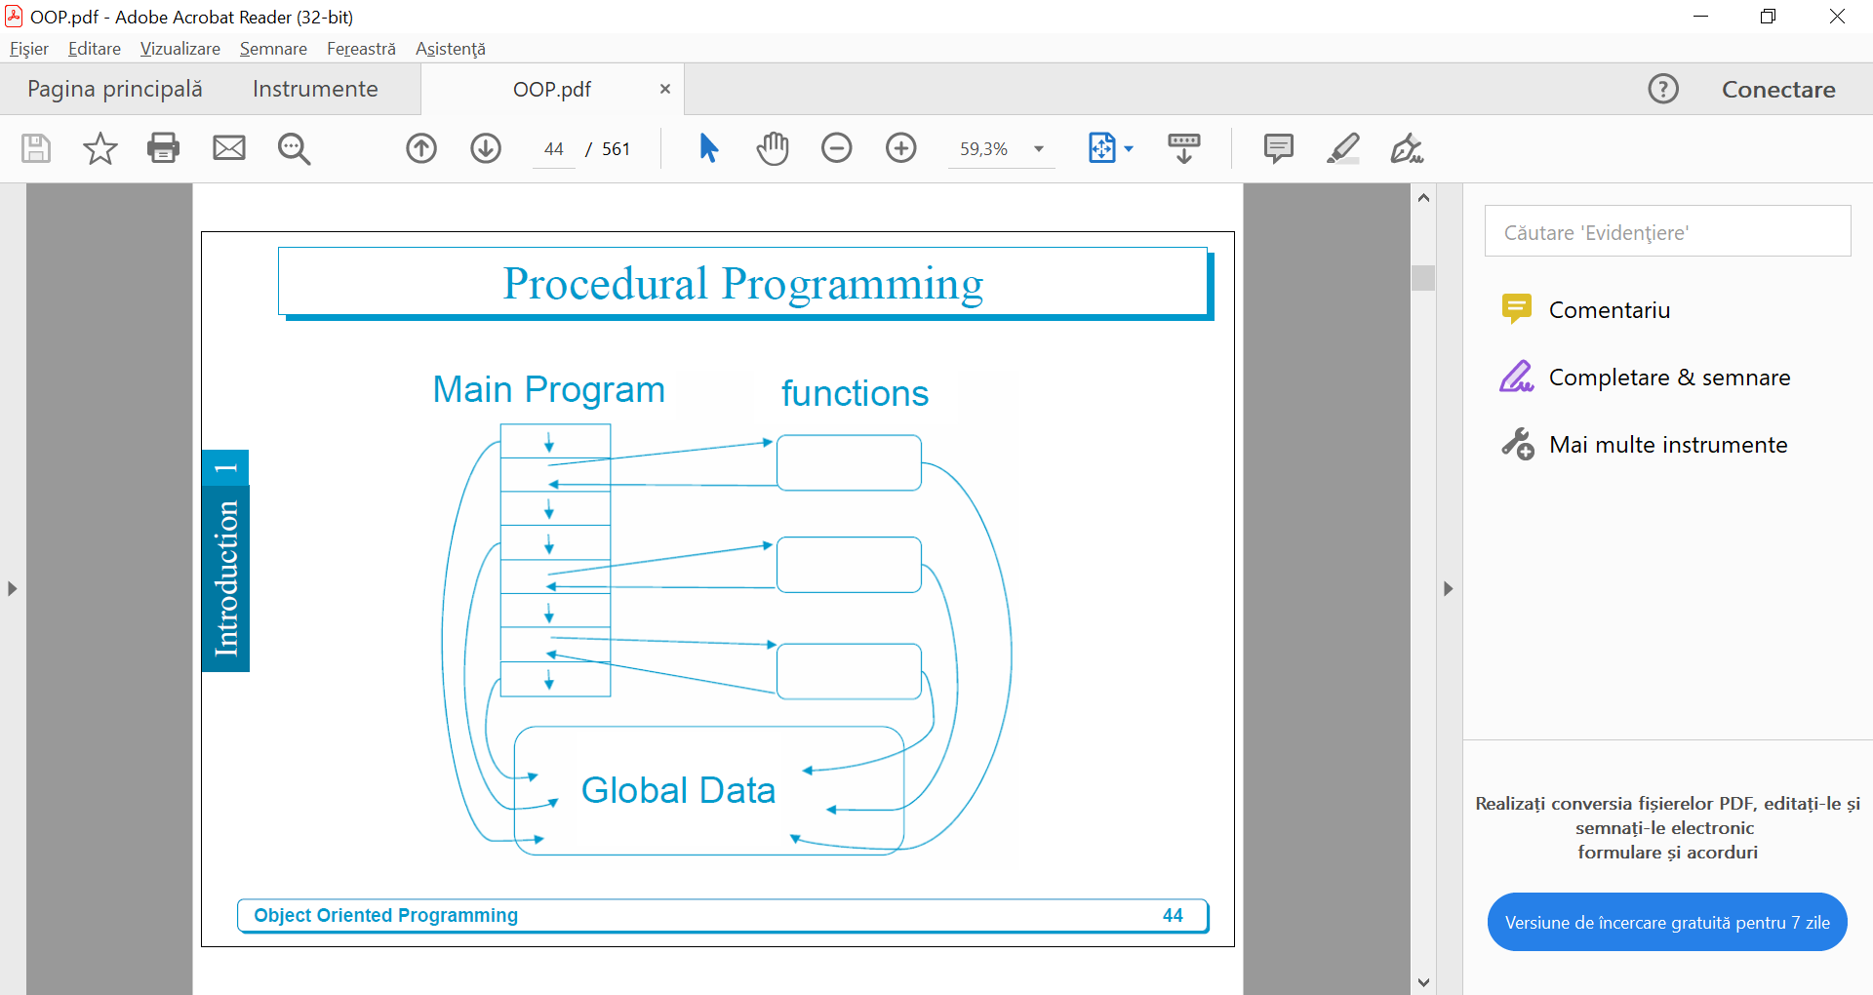
1. Noțiuni introductive despre
programarea orientată pe obiecte
PHP Orientat pe Obiecte
POO PHP este intimidant pentru mulți dezvoltatori, deoarece introduce o nouă sintaxă și, dintr-o privire, pare a fi mult mai complex decât un simplu cod procedural sau in linie, adica “liniar”.

Slide 7
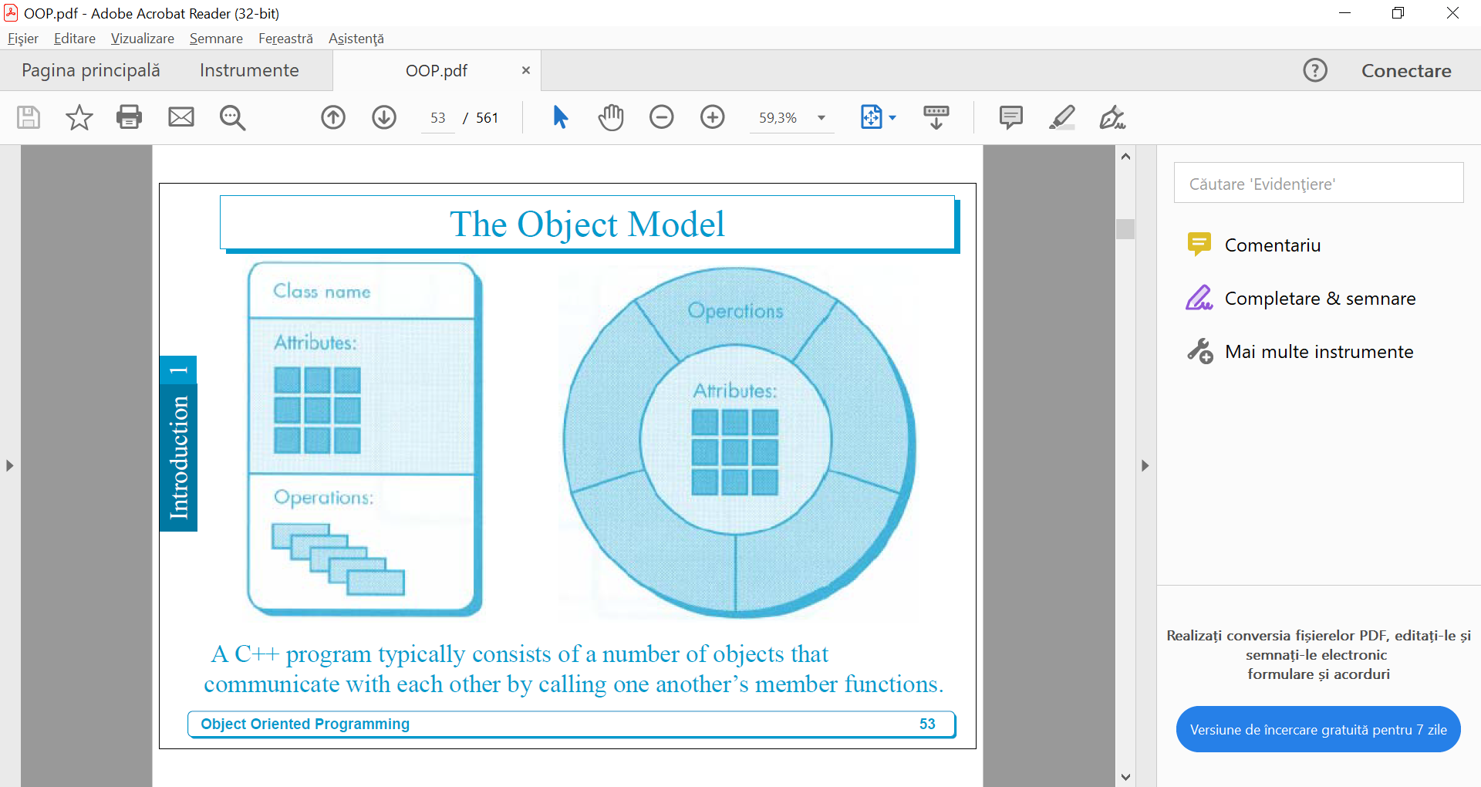
1. Noțiuni introductive despre
programarea orientată pe obiecte
PHP Orientat pe Obiecte
La baza POO PHP urmeaza a fi intelese notiunile de OBIECTE și CLASE .

Slide 8
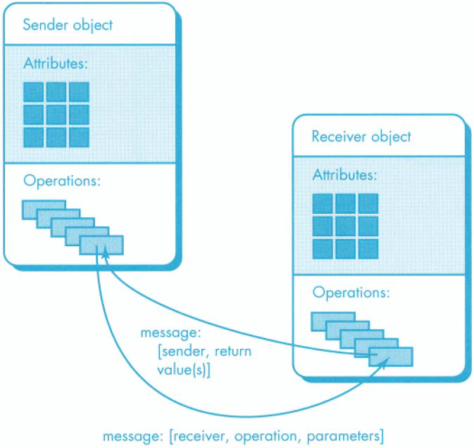
1. Noțiuni introductive despre
programarea orientată pe obiecte
PHP Orientat pe Obiecte
La baza POO PHP urmeaza a fi intelese notiunile de OBIECTE și CLASE .

Slide 9
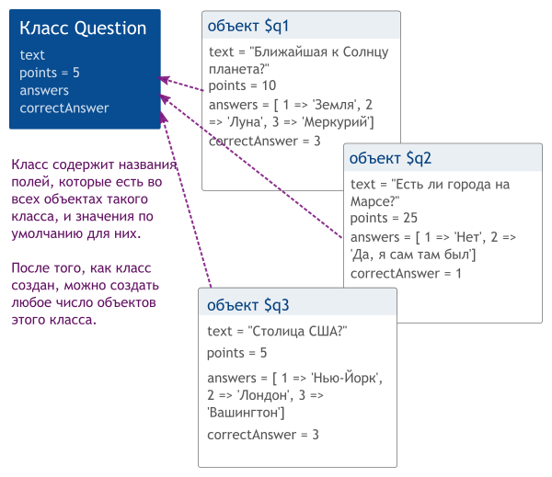
1. Noțiuni introductive despre
programarea orientată pe obiecte
PHP Orientat pe Obiecte
La baza POO PHP urmeaza a fi intelese notiunile de OBIECTE și CLASE .

Slide 10
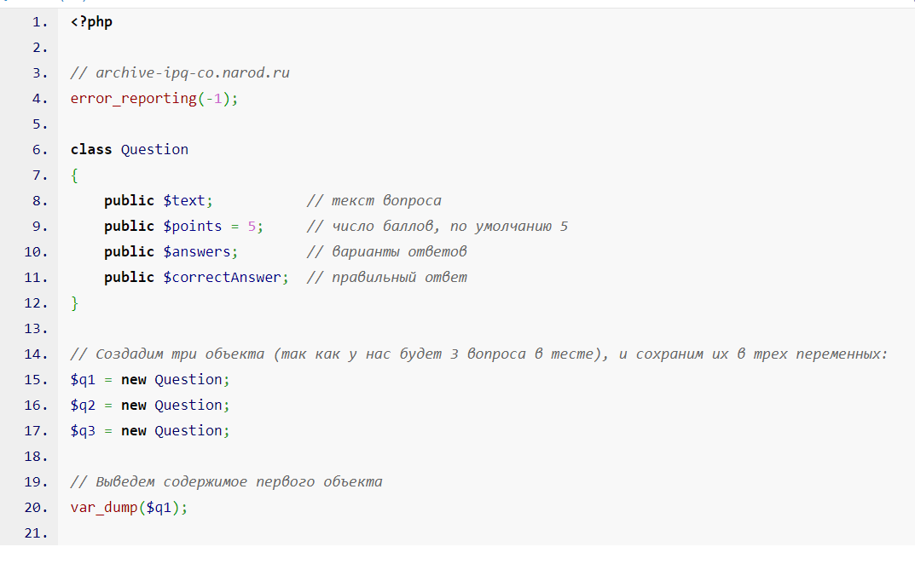
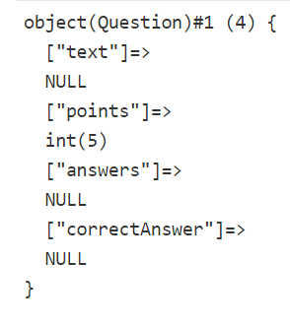
1. Noțiuni introductive despre
programarea orientată pe obiecte
PHP Orientat pe Obiecte
La baza POO PHP urmeaza a fi intelese notiunile de OBIECTE și CLASE .

Slide 11
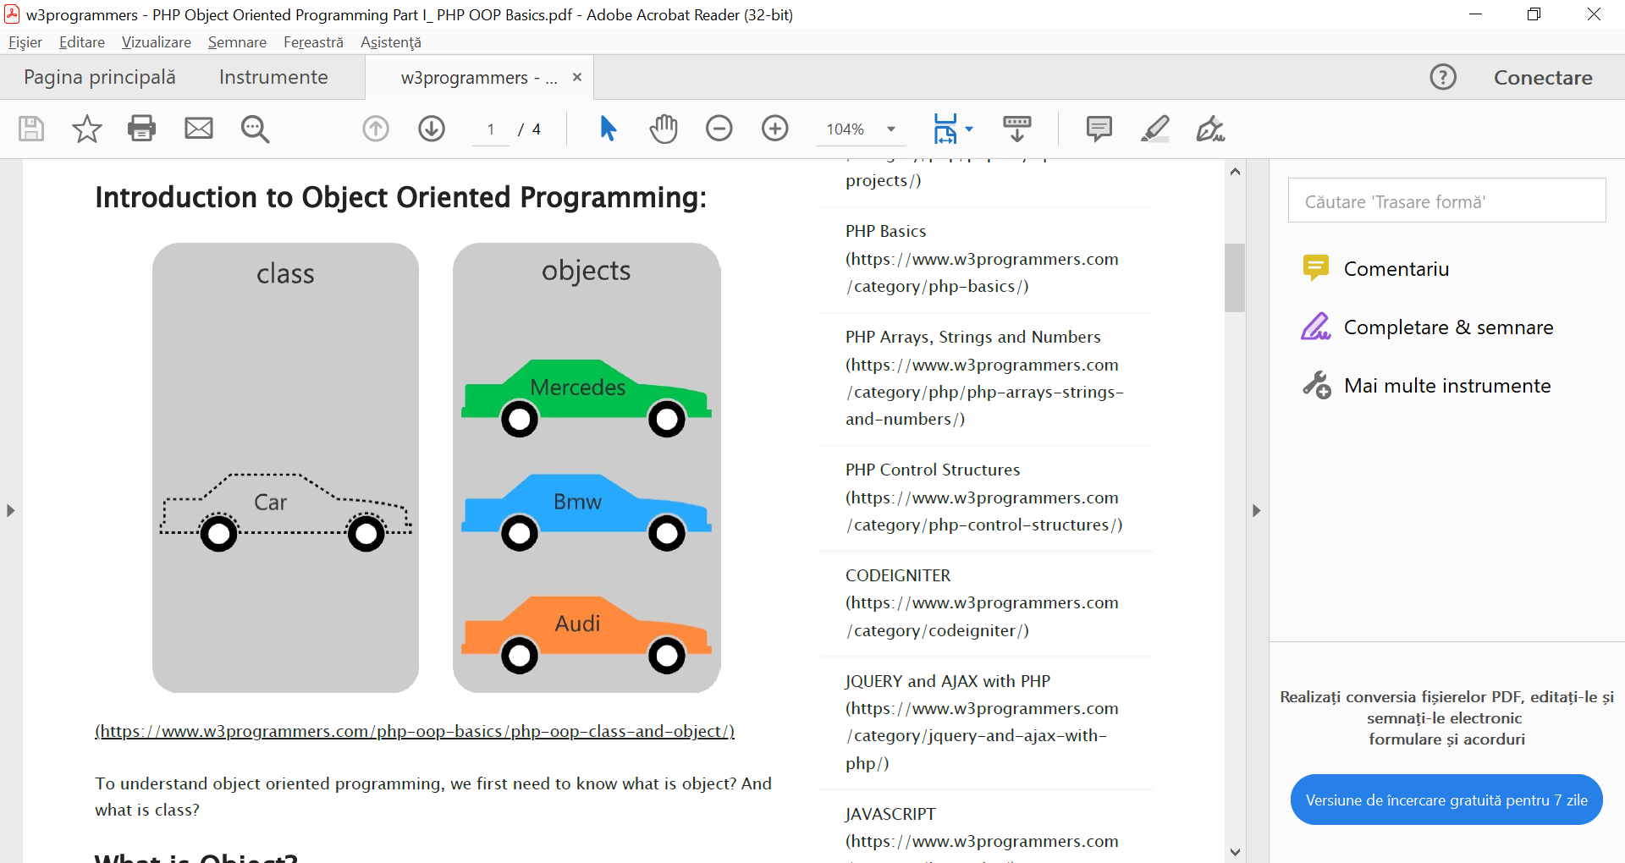
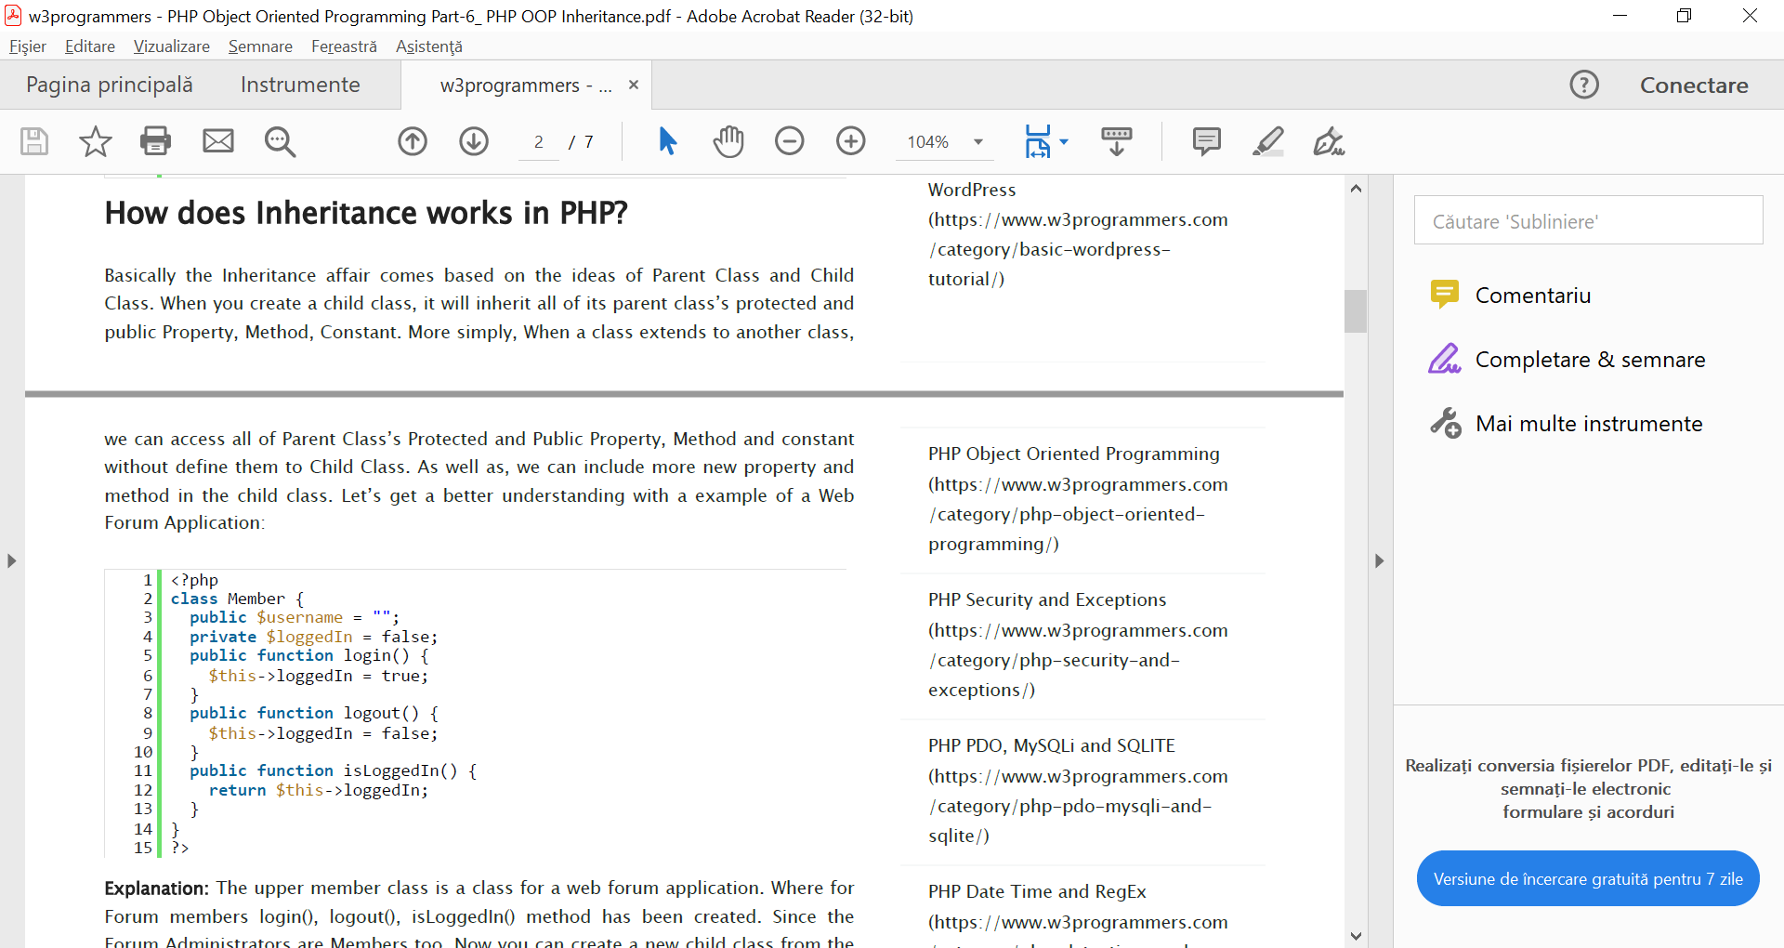
1. Noțiuni introductive despre
programarea orientată pe obiecte
PHP Orientat pe Obiecte
La baza POO PHP urmeaza a fi intelese notiunile de OBIECTE și CLASE .

Slide 12
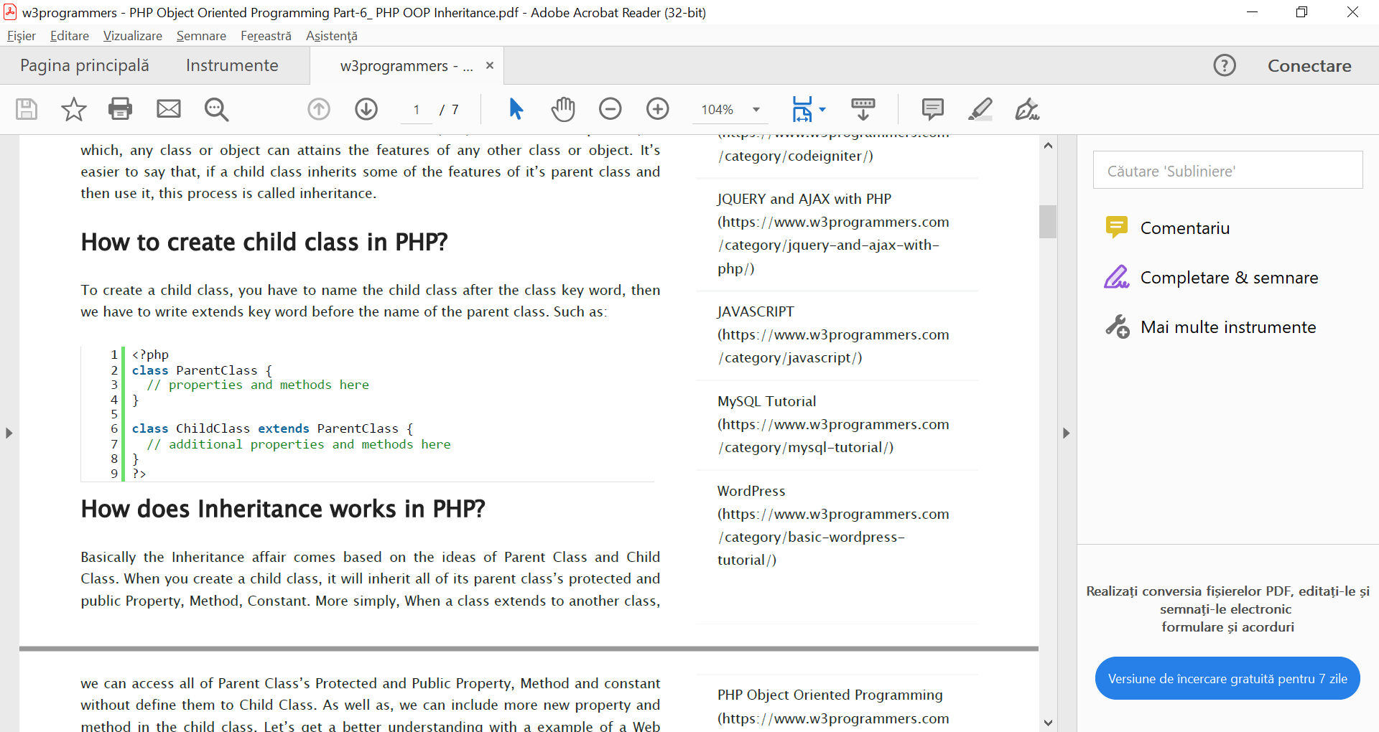
1. Noțiuni introductive despre
programarea orientată pe obiecte
PHP Orientat pe Obiecte
La baza POO PHP urmeaza a fi intelese notiunile de OBIECTE și CLASE .
moştenire

Slide 13
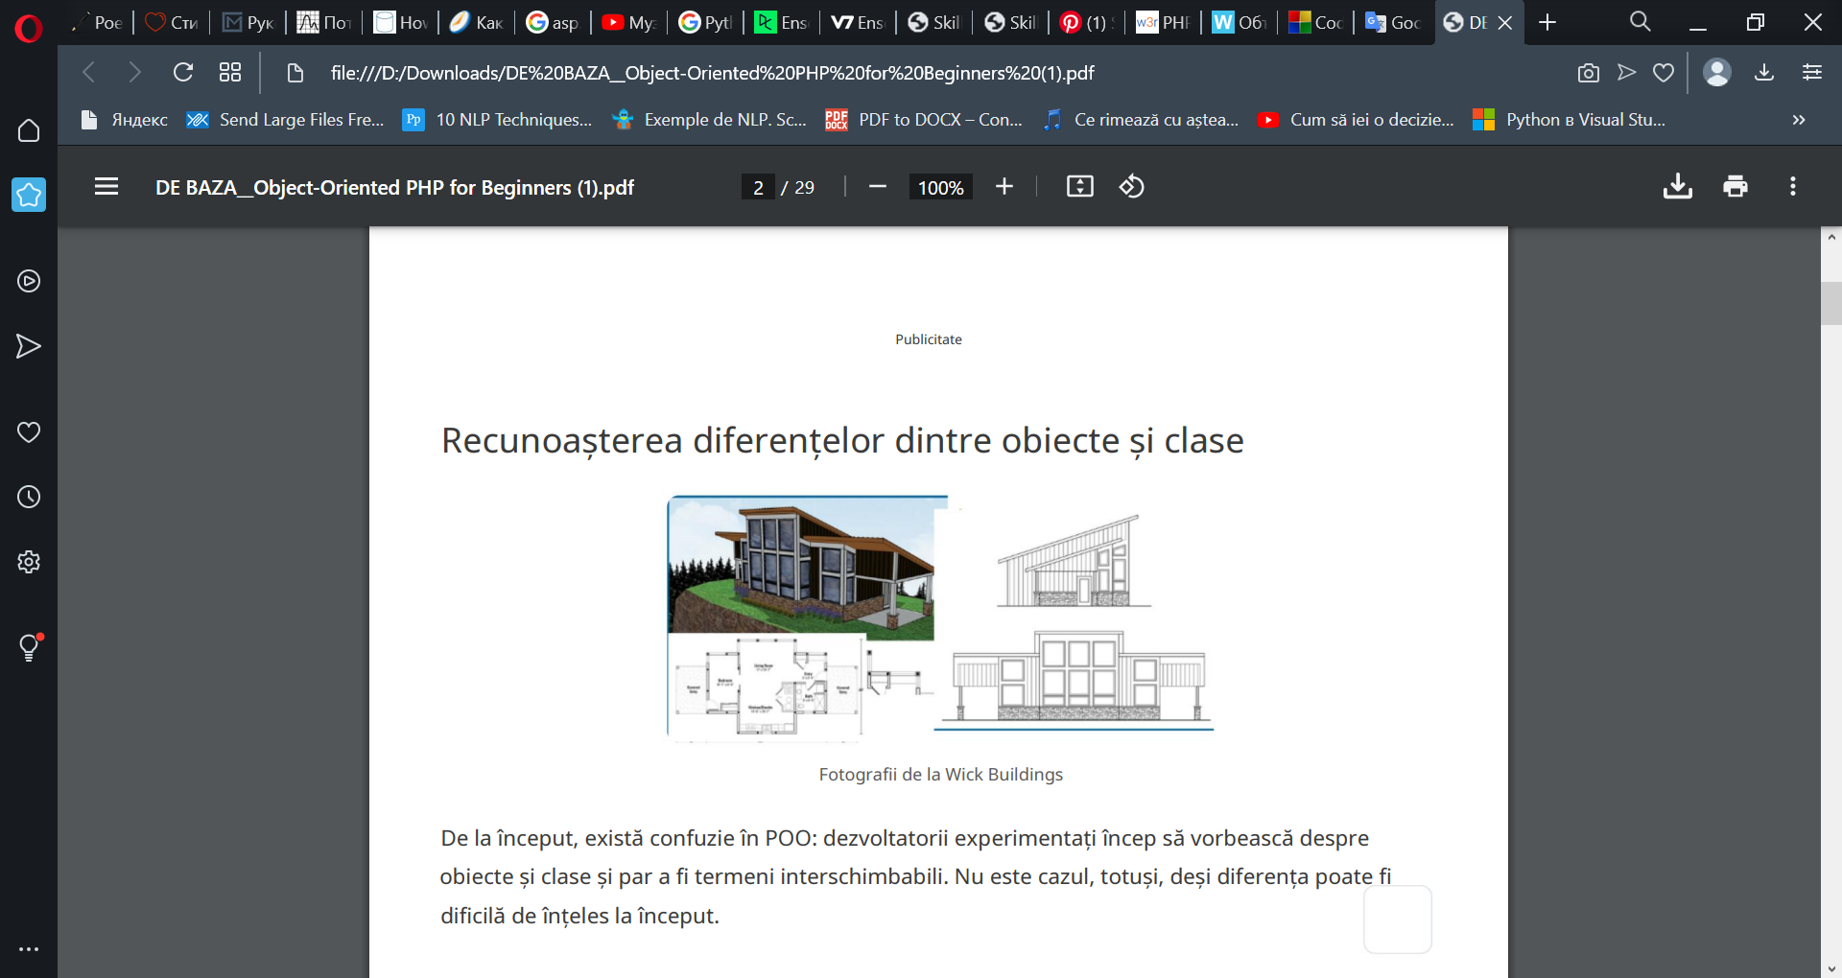
1. Noțiuni introductive despre
programarea orientată pe obiecte
PHP Orientat pe Obiecte
Înainte de a putea intra mai adânc în punctele mai fine ale OOP PHP, este necesară o înțelegere de bază a diferențelor dintre OBIECTE și CLASE.
De la început, există confuzie în POO PHP: dezvoltatorii experimentați încep să vorbească despre obiecte și clase și par a fi termeni interschimbabili. Nu este cazul, totuși, deși diferența poate fi dificilă de înțeles la început.

Slide 14
1. Noțiuni introductive despre
programarea orientată pe obiecte
PHP Orientat pe Obiecte
O CLASĂ, de exemplu, este ca un plan pentru o casă. Ea definește forma casei pe hârtie, cu relațiile dintre diferitele părți ale casei clar definite și planificate, chiar dacă casa nu există.
Un OBIECT, deci, este ca casa reală construită după acel plan. Datele stocate în obiect sunt ca lemnul, metalul/armatura și betonul care compun casa: fără a fi asamblate conform planului, este doar o grămadă de lucruri. Cu toate acestea, atunci când totul se adună, devine o casă organizată, utilă.

Slide 15

1. Noțiuni introductive despre
programarea orientată pe obiecte
CLASELE formează structura datelor și acțiunilor și folosesc aceste informații pentru a construi obiecte.
Mai multe OBIECTE pot fi construite din aceeași clasă în același timp, fiecare independent de celelalte. Continuând cu analogia noastră de construcție, este similar modului în care o întreagă subdiviziune poate fi construită din același plan: XXX case diferite care arată toate la fel, dar au familii și decorațiuni diferite în interior

Slide 16
1. Noțiuni introductive despre
programarea orientată pe obiecte
STRUCTURA CLASELOR IN POO PHP
<?php
class Myclass
{
// Proprietățile și metodele clasei se scriu aici
}
?>
După crearea clasei, clasă nou creată poate fi instanțiată și stocată într-o variabilă folosind cuvântul cheie new după cum urmează:
$obj = new MyClass;
Pentru a vedea conținutul clasei vom utiliza comanda var_dump() după cum urmează:
var_dump($obj);
Încercați acest proces punând tot codul precedent într-un fișier nou numit test.php în folderul local de testare:

Slide 17
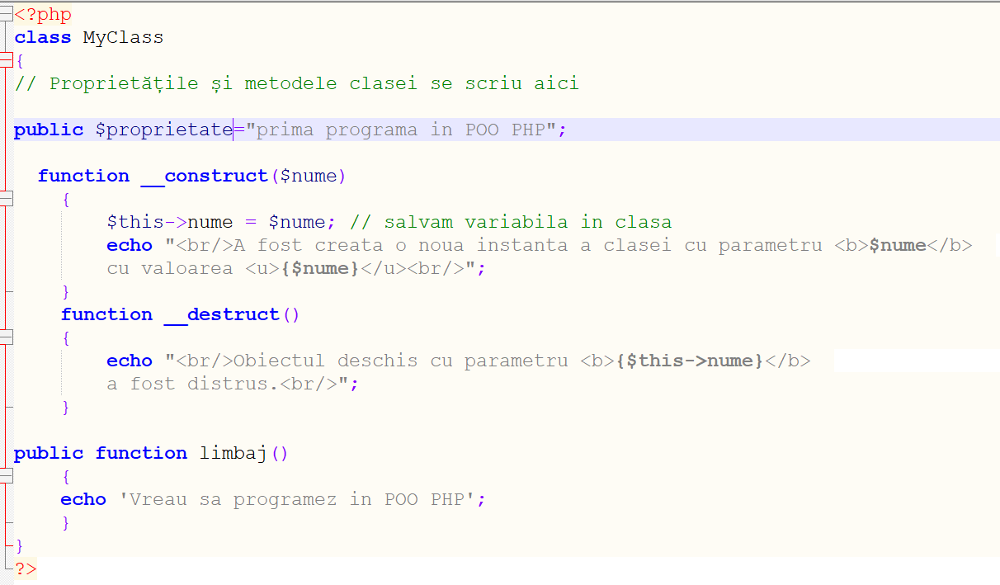
1. Noțiuni introductive despre
programarea orientată pe obiecte
STRUCTURA CLASELOR IN POO PHP
În cele din urma vom face următoarele modificari in clasa MyClass de mai sus după cum urmează
vizibilitatea proprietății,
Proprietate clasei MyClass
este atribuită o valoare (deși proprietățile clasei nu au nevoie de o valoare inițială)
Metode magice, sau metode speciale care sunt apelate atunci când anumite acțiuni comune au loc în cadrul obiectelor

Slide 18
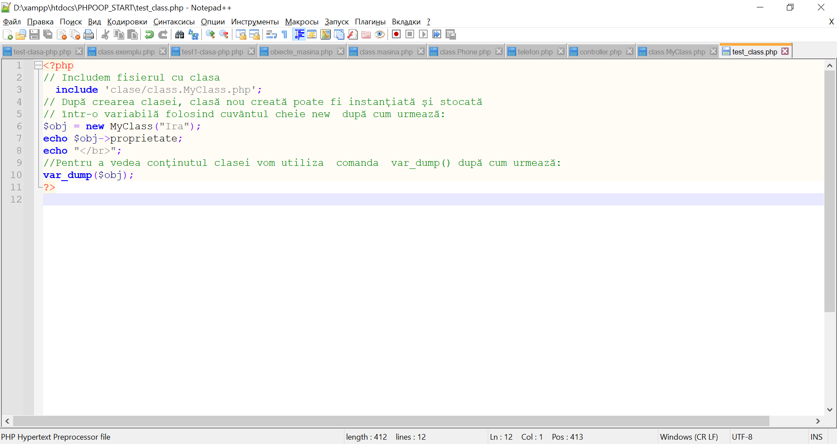
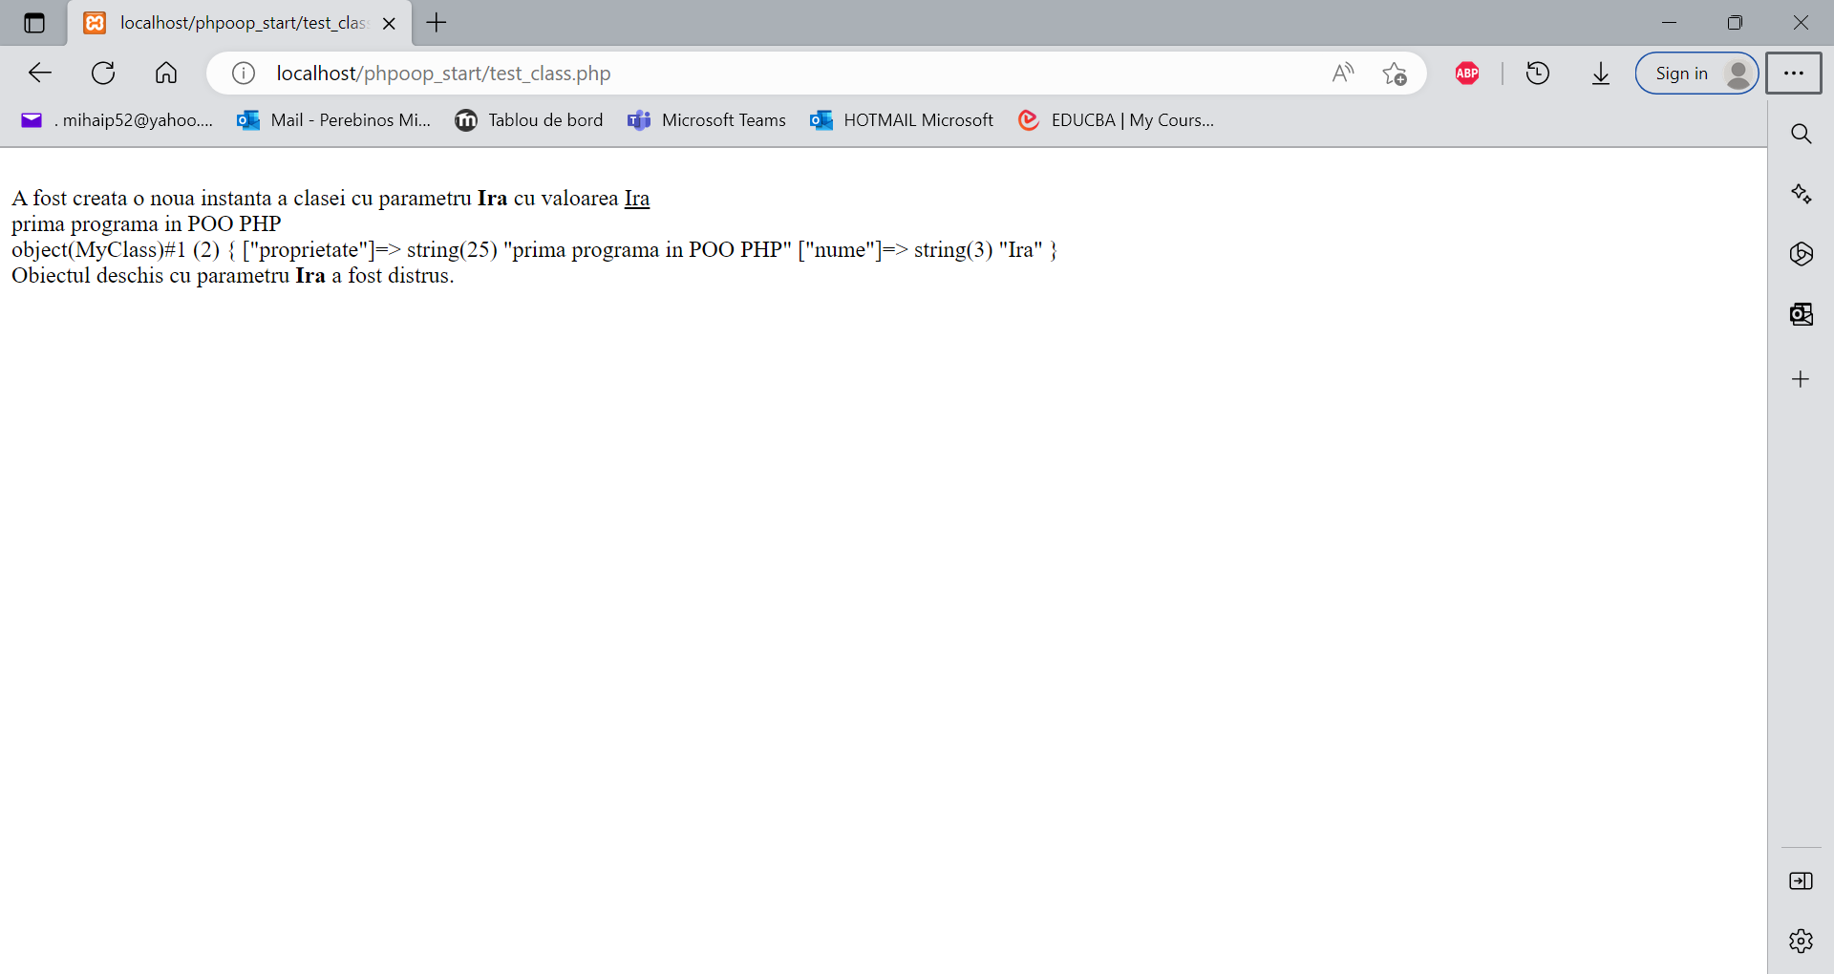
1. Noțiuni introductive despre
programarea orientată pe obiecte
STRUCTURA CLASELOR IN POO PHP
În cele din urma vom face următoarele modificari in fisierul de lucru test_class.php de mai sus după cum urmează
Apoi vom încărca pagina în browser la https://localhost/phpoop_start/test.php și iată ce vom obține:

Slide 19
1. Noțiuni introductive despre
programarea orientată pe obiecte
STRUCTURA CLASELOR IN POO PHP
Definirea metodelor din CLASE. Metodele sunt funcții specifice clasei. Acțiunile individuale pe care un obiect le va putea efectua sunt definite în cadrul clasei ca metode. De exemplu, pentru a crea o metodă care să stabilească și să obțină valoarea proprietății clasei $age a unei persoane modificăm codul clasei după cum urmează:

Slide 20
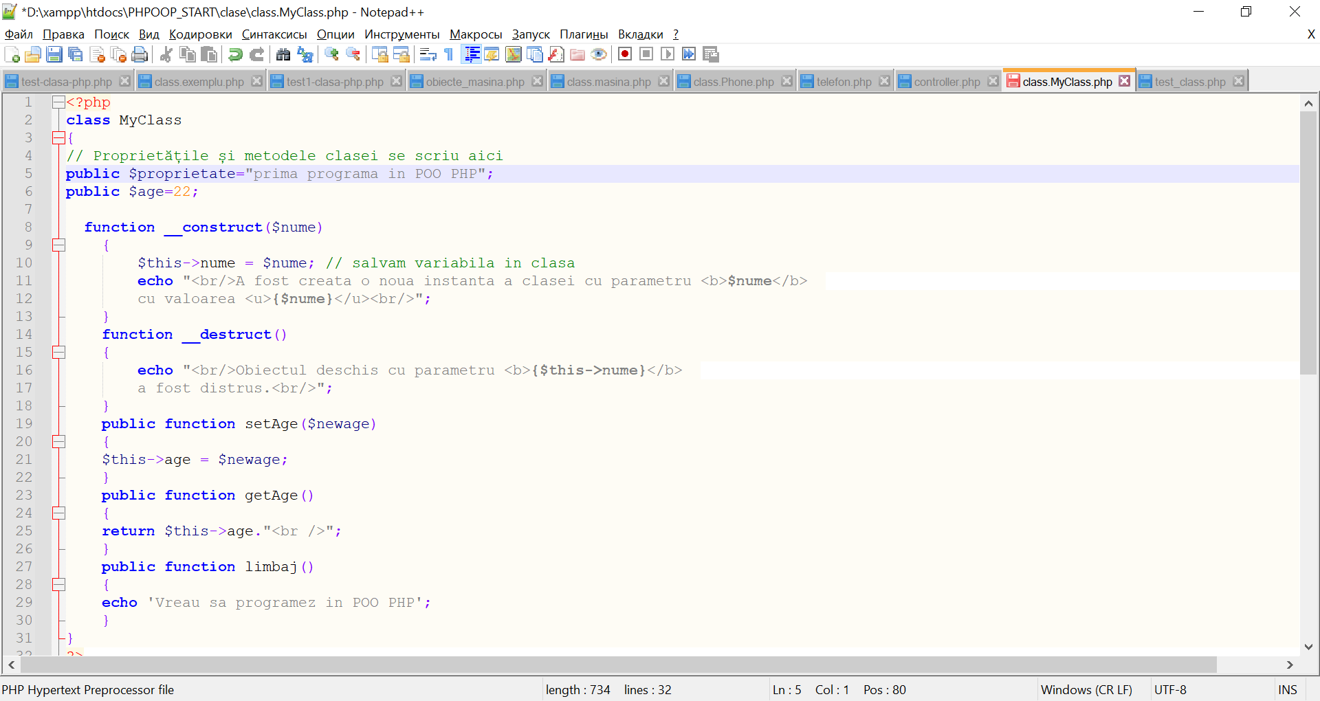
1. Noțiuni introductive despre
programarea orientată pe obiecte
Structura claselor in POO PHP
Când un OBIECT este instanțiat, este adesea de dorit să stabilim câteva lucruri imediat. Pentru a gestiona acest lucru, POO PHP oferă metoda magică __construct() , care este apelată automat ori de câte ori este creat un obiect nou.
Pentru a apela o funcție atunci când OBIECT este distrus, este disponibilă metoda magică __destruct() . Acest lucru este util pentru curățarea clasei (închiderea unei conexiuni la baza de date, de exemplu).

Slide 21
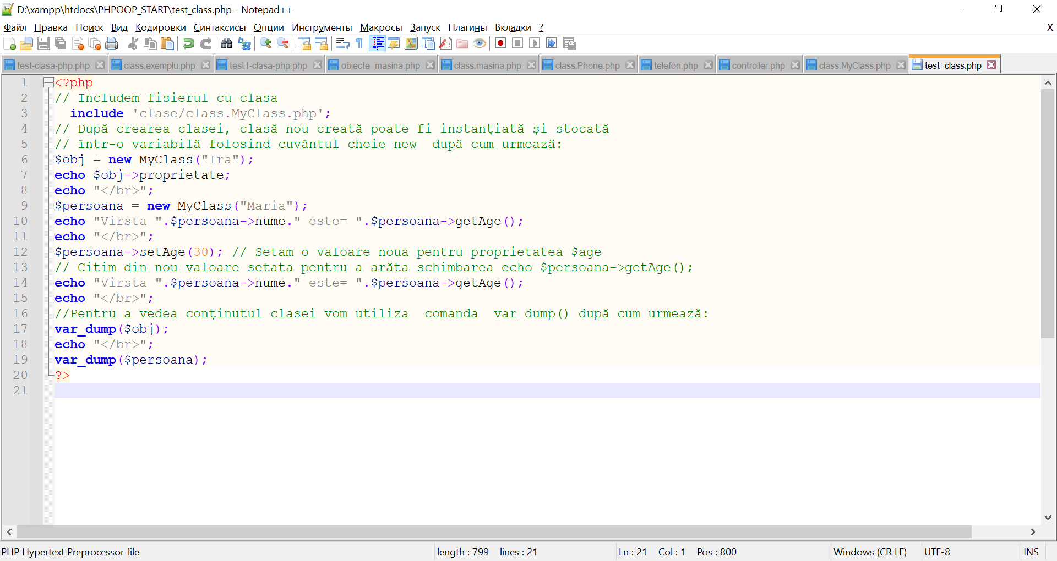
1. Noțiuni introductive despre
programarea orientată pe obiecte
STRUCTURA CLASELOR IN POO PHP

Slide 22
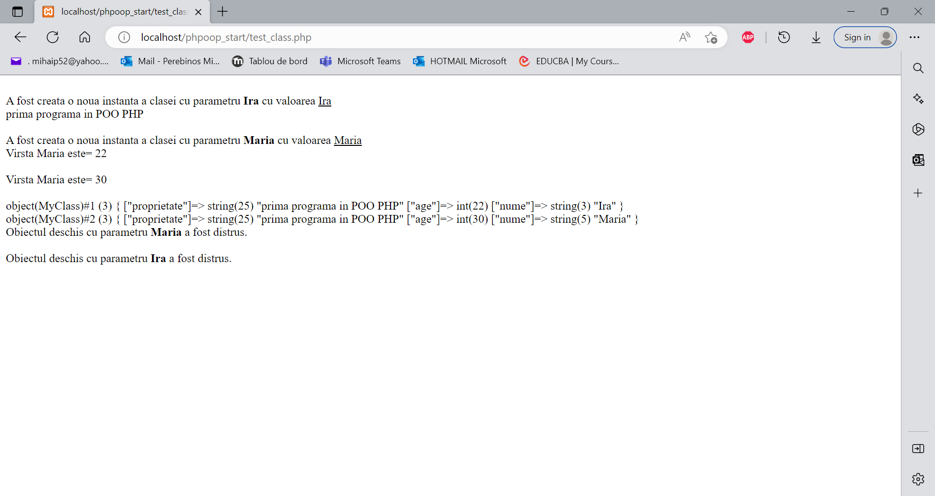
1. Noțiuni introductive despre
programarea orientată pe obiecte
STRUCTURA CLASELOR IN POO PHP
„Când se ajunge la sfârșitul unui fișier, PHP POO eliberează automat toate resursele.”
„Puterea POO PHP devine evidentă atunci când se utilizează mai multe instanțe ale aceleiași clase.”
După cum putem observa, POO PHP păstrează obiectele ca entități separate, ceea ce face o separare ușoară a diferitelor bucăți de cod în pachete mici, înrudite.

Slide 23
1. Noțiuni introductive despre
programarea orientată pe obiecte
  Obiecte şi clase
  Principii POO

Slide 24
1.1. Obiecte și clase
Obiecte. Clasificare, identitate, stare, comportament.
În lumea în care trăim suntem obişnuiţi să numim OBIECTE acele entităţi care sunt caracterizate prin masă, adică materie (exemplu: clădiri, animale, plante)
Prin extensie, pot fi definite alte obiecte fără masă, care sunt mai degrabă concepte decât entităţi fizice de genul formulelor matematice.
Tot prin extensie, OBIECTELE pot aparţine unei lumi virtuale, de genul unor evenimente ce pot avea loc, cum ar fi apăsarea unei taste, producerea unei explozii intr-un joc sau consultarea unui cont.

Slide 25
1.1. Obiecte și clase
Definiţie
Obiectul este programarea orientată
conceptul
de bază în (OOP -
obiect
care asociază
Object datele
Oriented Programming)
împreună cu operaţiile necesare prelucrării.
Date
+
Operații
OBIECT

Slide 26
1.1. Obiecte și clase
Definiţie
Datele sunt informaţii de structură descrise de o mulţime de atribute/proprietăți/ ale obiectului, iar operaţiile acţionează asupra atributelor/proprietăților/ obiectului şi eventual, asupra altor obiecte.
Modelul obiect orientat se bazează pe noțiunea de OBIECT.
Date
+
Operații
OBIECT
Figura 1. Modelul obiect orientat

Slide 27
1.1. Obiecte și clase
Un OBIECT este caracterizat de:
Stare
Comportament
Identitate

Slide 28
1.1. Obiecte și clase STARE
1. Starea se referă la elementele de date conţinute în obiect şi la valorile asociate acestora.
Acestea formează atributele care descriu proprietăţile unui obiect.
De exemplu, atributele unui obiect „carte” pot fi: titlul, autorul, editura, număr pagini, anul apariţiei, ISBN şi preţ atunci Starea unei cărţi ar putea fi următoarea:
titlu = Poezii | editura = Arcada | ISBN = 973–567–545–1
autor = Mihai Eminescu | număr pagini = 125 | preţ = 25
 | anul apariţiei = 2017

Slide 29
1.1. Obiecte și clase Comportamentul
2. Comportamentul este determinat de operaţiile pe care obiectul poate să le execute.
Operaţiile se deduc din acţiunile obiectului pe care trebuie să le îndeplinească.
De exemplu, obiectul „carte” trebuie să furnizeze acces la titlu, autor, an apariţie, etc. adică să furnizeze informaţii de Stare a obiectului.
În plus se poate:
  modifica starea obiectului prin modificare preţ sau altele,
  obţinerea unui grup de informaţii cum ar fi titlu, autor şi editură,
  se poate face un calcul de TVA, etc.
obţine_titlu, obţine_autor, modifică_preţ, calcul_TVA, afişează_informaţii

Slide 30
1.1. Obiecte și clase Identitate
3. Identitate este un identificator - OID (Object IDentifier) care caracterizează unic obiectul, permiţând să se construiască referiri spre obiect şi să se facă distincţia tuturor obiectelor într-o manieră non- ambiguă şi independentă de starea lor.
Astfel pot fi tratate distinct două obiecte ale căror atribute au valori identice

Slide 31
1.1. Obiecte și clase Identitate
De exemplu, obiectele:
OID: carte1 | OID: carte2 | OID: carte3
titlu = Poezii | titlu = Geniu Pustiu | titlu = Marile speranţe
autor = Mihai Eminescu | autor = Mihai Eminescu | autor = Charles Dickens
editura = Arcada | editura = Arcada | editura = Univers
număr pagini = 125 | număr pagini = 140 | număr pagini = 225
anul apariţiei = 2007 | anul apariţiei = 2005 | anul apariţiei = 2005
ISBN = 973–567–545–1 | ISBN = 973–565–545–2 | ISBN = 971–267–441 –1
preţ = 25 | preţ = 20 | preţ = 35

Slide 32
1.1. Obiecte și CLASE
Definiţie
CLASA este conceptul de bază în POO ce reuneşte o colecţie de obiecte care partajează aceeaşi listă de atribute /proprietăți/ informaţionale şi comportamentale.
O CLASĂ va cuprinde definiţiile datelor şi operaţiilor ce caracterizează obiectele de o anumită categorie.
De exemplu:
clasa cărţi | clasa profesori | clasa materiale
clasa studenți | clasa imobile | etc.

Slide 33
1.1. Obiecte și clase
CLASELE de obiecte pot avea asemănări sau deosebiri datorită unor date şi operaţii comune sau nu.
De exemplu, între CLASA studenți şi clasa profesori pot exista una sau mai multe date identice, (atribute), cum ar fi: nume, vârsta, facultatea, etc.
Între CLASA studenți şi CLASA imobile, data(informația) număr etaje apare numai la clasa imobile.

Slide 34
1.1. Obiecte și clase
Datele definite într-o clasă se mai numesc atribute, iar operaţiile se mai numesc metode sau funcţii-membru a clasei.
Atributele/proprietățile/ şi metodele formează membrii unei clase.
Fiecare clasă va avea identitate sau nume.
Nume
Atribute
Metode
Figura 2. Reprezentare grafică a conceptului de clasă

Slide 35
1.1. Obiecte și clase
De exemplu, putem avea clasa cărţi:
nume | cărţi
Atribute/proprietăți/ | titlu, autor, editura, an_apariţie, ISBN, preţ
metode | obţine_titlu, obţine_autor, modifică_preţ, afişează_informaţii

Slide 36
1.1. Obiecte și clase
Construirea obiectelor informatice pornind de la clase poartă numele de instanţiere sau exemplificare.
Obiectul va fi o instanţă a unei clase.
Diferenţele dintre obiectele de aceeaşi clasă se materializează în diferenţe între valorile atributelor /proprietăților/.
Totodată, pentru fiecare obiect este specificat tipul clasei din care provine.
Pentru o clasă se pot crea mai multe instanţe ale acesteia (obiecte!).

Slide 37
1.1. Obiecte și clase
De exemplu, avem 3 instanţe ale clasei cărţi după diferitele valori date atributelor astfel:
OID: carte1
OID: carte2
OID: carte3
atribute | titlu | Poezii | Geniu Pustiu | Marile speranţe
 | autor | Mihai Eminescu | Mihai Eminescu | Charles Dickens
 | editura | Arcada | Arcada | Univers
 | an apariţie | 2007 | 2005 | 2003
 | ISBN | 973–567–545–1 | 973–565–545–2 | 971–267–441 –1
 | preţ | 25 | 20 | 35

Slide 38
1.1. Obiecte și clase
Definirea unei clase înseamnă crearea unui nou tip de date care apoi poate fi utilizat pentru declararea obiectelor de acest tip.
Clasa este elementul de programare care ne permite transcrierea cât mai bună a unui concept din viaţa concretă într-un limbaj de programare. /abstractizare!/
Ea permite definirea atât a datelor relativ la o entitate cât şi a acţiunilor asociate prin metode.

Slide 39
1. Noțiuni introductive despre
programarea orientată pe obiecte
  Obiecte şi clase
  Principii POO

Slide 40
1.2. Principii POO
Abstractizare
Încapsulare
Moştenire. Derivare
Polimorfism

Slide 41
1.2. Principii POO - Abstractizare
Definiţie
1. Abstractizarea reprezintă procesul prin care se izolează şi se reţin numai o parte dintre aspectele unei probleme, considerate esenţiale – funcţie de scopul urmărit – celelalte fiind ignorate.
La nivelul limbajelor de programare, abstractizarea înseamnă un anumit gen de apropiere de limbajul uman şi, prin aceasta, de gândirea umană.
Abstractizarea este procesul de simplificare a
realităţii complexe prin modelarea de clase cât mai generale şi cât mai apropiate de problema care se tratează.

Slide 42
1.2. Principii POO - Încapsulare
Definiţie
2. Încapsulare. Construirea şi operarea cu obiecte.
Încapsularea este principiul care se bazează pe combinarea datelor cu operaţiile asupra lor dintr-un obiect şi proprietatea obiectelor de ascundere de date şi operaţiile proprii faţă de alte obiecte.
Într-un obiect, o parte din operaţii şi/sau date pot fi
particulare acelui obiect şi inaccesibile pentru orice din afara sa.
În acest fel, un obiect dispune de un nivel semnificativ de protecţie care împiedică modificarea accidentală sau utilizarea incorectă a părţilor proprii obiectului.

Slide 43
1.2. Principii POO - Încapsulare
Accesul la atributele unui obiect se face doar prin apelarea metodelor sale prin interfeţe sau prin mesaje, orice alt obiect neştiind nici măcar de existenţa atributelor obiectului în cauză.
Metodele formează interfaţa clasei, iar mesajele
reprezintă cereri adresate obiectului pentru a returna o valoare sau pentru a-şi schimba starea.

Slide 44
1.2. Principii POO - Încapsulare
Din perspectiva încapsulării, o clasă, indiferent de
limbajul în care va fi implementată, (C++, C#, PHP, etc.) trebuie să aibă obligatoriu 2 secţiuni:
privată
şi publică
CLASA
Atribute şi metode private
Metode publice
} secţiune privată - realizează implementarea
} secţiune publică - formează interfaţa
Figura 3. Componentele obligatorii ale unei clase din perspectiva încapsulării

Slide 45
1.2. Principii POO - Încapsulare
De exemplu: CLASA stivă (ca structură dinamică)
CLASA STIVĂ
atribute: vârf, dimensiune maximă
metode : push, pop, empty, full
} secţiune privată
} secţiune publică

Slide 46
1.2. Principii POO - Încapsulare
Din perspectiva cuvintelor cheie, combinare şi ascundere, pe care se bazează principiul încapsulării putem vedea următoarele avantaje:
ÎNCAPSULAREA = COMBINARE + ASCUNDERE
COMBINAREA - AVANTAJE defineşte clar ce structuri de date sunt manevrate şi care sunt operaţiile legale asupra lor adaugă programului modularitate scade riscul ca datele să fie alterate de programele "slabe" facilitează ascunderea informaţiei | ASCUNDEREA – AVANTAJE programe mai sigure şi fiabile eliberează clasele utilizator de grija cum sunt manevrate datele previne apariţia erorilor produse de clasele utilizator ce manevrează datele utilizând cod "slab"
ÎNCAPSULARE (COMBINARE + ASCUNDERE) – AVANTAJE combinare + ascunderea informaţiei = protejarea datelor previne apariţia erorilor prin limitarea accesului la date asigură portabilitatea programelor facilitează utilizarea excepţiilor interfaţa unei clase = operaţiile cu care o clasă poate manevra datele

Slide 47
1.2. Principii POO . Moştenirea. Derivarea
Definiţie
3. Moştenirea este principiul prin care putem reutiliza şi extinde clasele existente.
Acest mecanism permite unei noi clase să beneficieze de atributele şi metodele definite într-o clasă deja existentă prin declararea că moştenim acea clasă.
Apoi, subclasa respectivă poate să definească propriile atribute şi metode, eventual să redefinească unele metode.
Derivarea permite definirea unei clase noi pe baza unei clase existente. /derivata este clasa mostenita/

Slide 48
1.2. Principii POO . Moştenirea. Derivarea
Clasa existentă, care va fi moştenită se mai numeşte clasa de bază (părinte, superclasa sau strămoş).
Clasa care realizează extinderea se numeşte clasă derivată (copil, subclasă sau descendent).

Slide 49
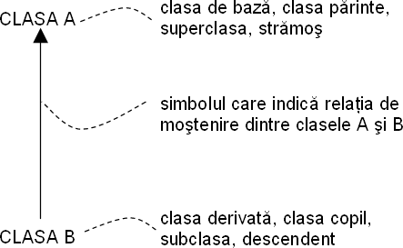
1.2. Principii POO . Moştenirea. Derivarea
Considerând o clasă oarecare A (de baza) şi o clasă B care moşteneşte clasa A, atunci putem avea o reprezentare grafică:
Figura 4. Reprezentarea grafică a relaţiei de moştenire care operează între clase.

Slide 50
1.2. Principii POO . Moştenirea. Derivarea
Dintr-o clasă de bază pot fi derivate mai multe clase şi fiecare clasă derivată poate deveni la rândul ei o clasă de bază pentru alte clase derivate.
Se poate astfel realiza o ierarhie de clase, care să modeleze sisteme complexe.
Construirea ierarhiei de clase constituie activitatea fundamental-ă de realizare a unei aplicaţii orientate obiect,reprezentând în fapt faza de proiectare a respectivului sistem.
Mecanismul moştenirii permite crearea unei ierarhii de clase
şi trecerea de la clasele generale la cele particulare.
Atunci când un obiect dintr-o clasă are proprietăţi comune (date prin atribute şi /sau metode) cu o altă clasă, nu mai trebuie creat de la zero ci putem deriva respectivul obiect.
36

Slide 51
1.2. Principii POO . Moştenirea. Derivarea
Relaţia de moştenire dintre clase este o reflectare a ierarhizării existente între entităţile modelate de clasele respective.
Astfel, aproape toate soluţiile orientate pe obiect au o clasă rădăcină (care, în anumite situaţii poate fi o clasă abstractă, adică o clasă care nu poate avea instanţe directe, dar pot fi asociate cu instanţe ale descendenţilor), dacă soluţia se reduce la o singură ierarhie de clase./foarte important!!/
În ierarhie putem întâlni şi clase intermediare, precum şi clase terminale sau frunze.

Slide 52
1.2. Principii POO . Moştenirea. Derivarea
De exemplu, pornim de la o clasă rădăcină poligon care să modeleze figura geometrica de tip poligon.
Din această clasă se pot deriva clasele triunghi şi patrulater şi atunci clasa poligon trebuie să cuprindă proprietăţile comune ale figurilor triunghi şi patrulater.
Apoi din clasa patrulater derivăm clasa paralelogram şi clasa trapez, iar din clasa paralelogram derivăm clasa romb şi clasa dreptunghi.

Slide 53
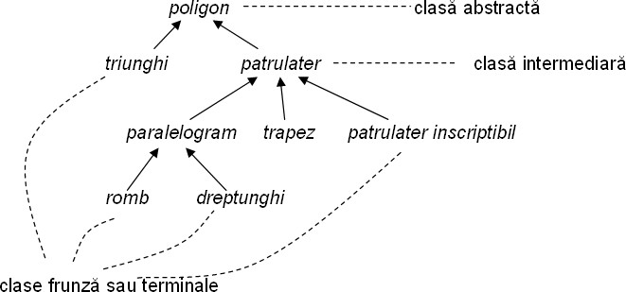
1.2. Principii POO . Moştenirea. Derivarea
Figura 5. Exemplu de proiectare ierarhie de clase

Slide 54
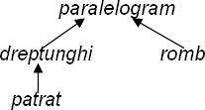
1.2. Principii POO . Moştenirea. Derivarea
CLASIFICĂRI ALE MOȘTENIRII:
1. Moştenire simplă este o ierarhie de clasă în care fiecare clasă derivată are o singură clasă de bază, rezultând o structură arborescentă.
De exemplu:
Figura 6. Exemplu de proiectare clase cu moştenire simplă
Clasele dreptunghi şi romb sunt clase derivate a clasei paralelogram, iar clasa pătrat este o clasă derivată a clasei dreptunghi.
Astfel, o ierarhie de concepte conduce la o ierarhie între clasele care implementează conceptele respective.

Slide 55
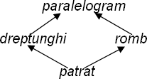
1.2. Principii POO . Moştenirea. Derivarea
2. Moştenire multiplă este proprietatea unei clase de a deriva din mai multe clase de bază, rezultând o
structură de reţea.
De exemplu:
Figura 7. Exemplu de proiectare clase cu moştenire multiplă
Pătratul se poate defini ca un romb care are un unghi drept.
În acest caz, clasa pătrat devine o clasă derivată pe lângă clasa
dreptunghi şi este o clasa derivată din clasa romb.

Slide 56
1.2. Principii POO . Moştenirea. Derivarea
Clasa derivată moşteneşte toţi membrii (atributele si metodele) clasei de bază, dar nu va putea avea acces niciodată la membrii declaraţi privaţi în clasa de bază.
Însă acele proprietăţi comune date de atribute şi metode pot fi ajustate după necesităţi.
În declaraţia clasei derivate nu mai apar informaţiile care sunt moştenite, ele fiind automat luate în considerare de către compilator.
Nu mai trebuie rescrise metodele clasei de bază, ele putând fi folosite în maniera în care au fost definite.
Mai mult, metodele din clasa de bază pot fi redefinite
(polimorfism), având o cu totul altă funcţionalitate.

Slide 57
1.2. Principii POO - Polimorfism
Definiţie
4. Polimorfism reprezintă posibilitatea de a putea aplica în moduri diferite o aceeaşi operaţie mai multor clase.
Prin operaţie înţelegem orice metodă sau operator.
Polimorfismul reprezintă abilitatea unor obiecte similare de a răspunde la acelaşi mesaj în moduri diferite.
De exemplu, să considerăm operaţia de adunare, exprimată printr-un singur operator, semnul plus (+).
Atunci prin expresia x+y se poate indica sumarea a 2 numere întregi, a 2 numere complexe, a 2 matrici sau
concatenarea a 2 şiruri de caractere.

Slide 58
1.2. Principii POO - Polimorfism
Într-o ierarhie de clase obţinută prin moştenire, o metodă poate avea implementări diferite la nivele diferite în acea ierarhie.
Deci polimorfismul dă astfel posibilitatea pentru obiectele diferitor clase, legate prin moştenire, să reacţioneze în mod diferit la apelul uneia şi aceleaşi metode.
De exemplu, admiţând că, în clasa poligon am declarat o metodă calcul_arie atunci aceasta se poate aplica şi claselor descendente (triunghi, dreptunghi, pătrat), prin diferite moduri de calcul al ariei

Slide 59
1.2. Principii POO - Polimorfism
Polimorfismul în POO este două tipuri:
1. Polimorfism static - supraîncărcarea metodelor (over- loading) – care apare la definirea de metode cu acelaşi nume în cadrul unei clase, dar cu signatură diferită (mod de apelare – parametri).
Are loc în faza de compilare şi se aplică atât la metodele unei clase, cât şi la operatorii predefiniţi ai limbajului.
Exemplu_1: supradefinirea operatorilor aritmetici (+, -, *, etc.) pentru diferite entităţi (ca si mai sus)
Exemplu_2: în cadrul clasei dreptunghi existenţa a 2 metode denumite mutare: pentru o poziţie nouă a punctului din colţul stânga sus, respectiv pentru o deplasare spre stânga cu o valoare.
45

Slide 60
1.2. Principii POO
2. Polimorfism dinamic – prin redefinirea(suprascrierea) metodelor (over-riding) – apare în momentul în care
metoda unei clasei are acelaşi nume şi signatură cu o metodă din clasa de bază.
Atunci spunem că metoda din clasa derivată supradefineşte metoda din clasa de bază.
Identificarea unei metode supradefinite, în momentul execuţiei, se numeşte legare ulterioară, "late binding".
De exemplu, metoda calcul_arie care se poate defini la nivel de clasă poligon şi apoi redefini în clasele descendente conform tipului.

Slide 61
Vă mulțumesc

